Slide 1

Отчет
по программе развития
технического,
декоративно-прикладного,
эколого-биологического
направлений работы
в образовательных учреждениях
городского округа г.Выкса
«Дети. Творчество. Родина»
за 2013-2014 учебный год

Slide 2
Количество участников муниципальных мероприятий Программы

Slide 4
Количество участников областных
этапов Программы

Slide 5
Направления работы Программы
Экологическое образование и воспитание
Декоративно-прикладное творчество
Техническое творчество
Профессионализм и мастерство педагога
Комплексные проекты

Slide 6
Экологическое образование
и воспитание
Конкурс проектных работ «Экологическая мозаика»
Командный турнир «Увлекательная экология»
Командный турнир «Машина времени»

Slide 7
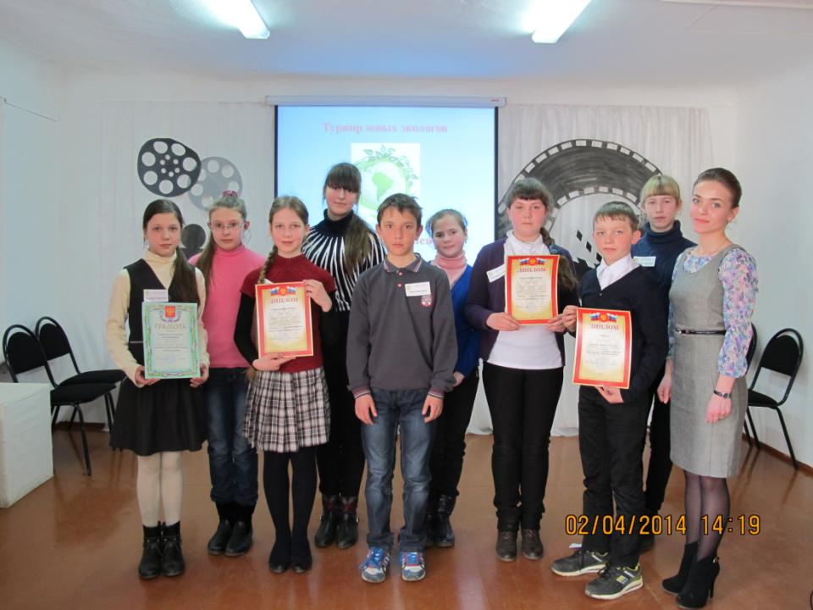

Slide 8
Декоративно-прикладное творчество
Конкурс «Новогодний серпантин»
Конкурс «Арт-деко»
Конкурс «Я рисую мир»
916 участников,
более 200 педагогов
Конкурс «Творчество: традиции и современность»
Фотоконкурс «Дети. Творчество. Родина»
Конкурс «Оранжевое солнце»

Slide 9
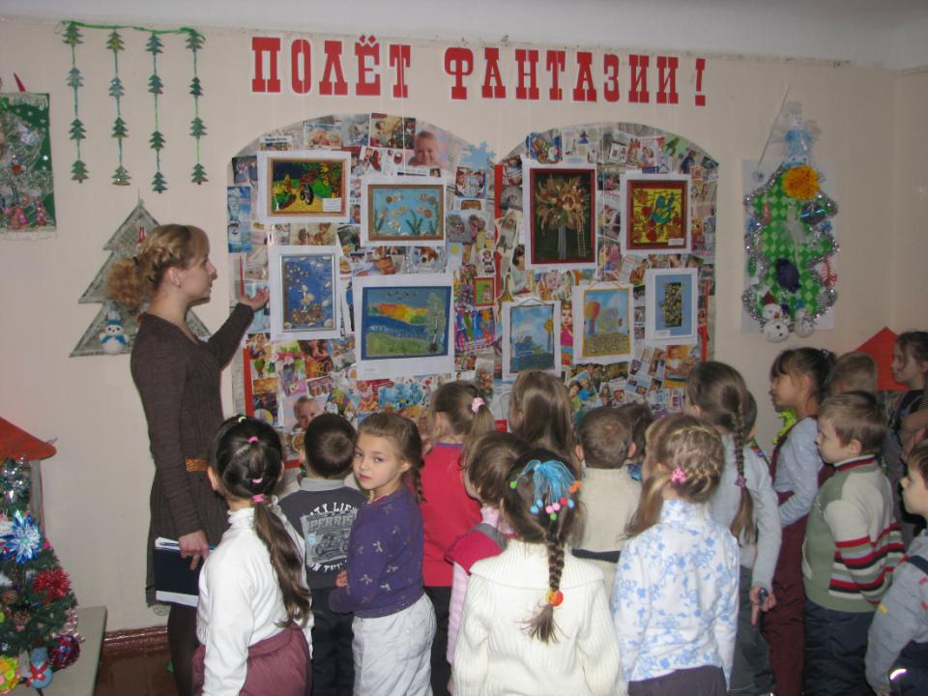
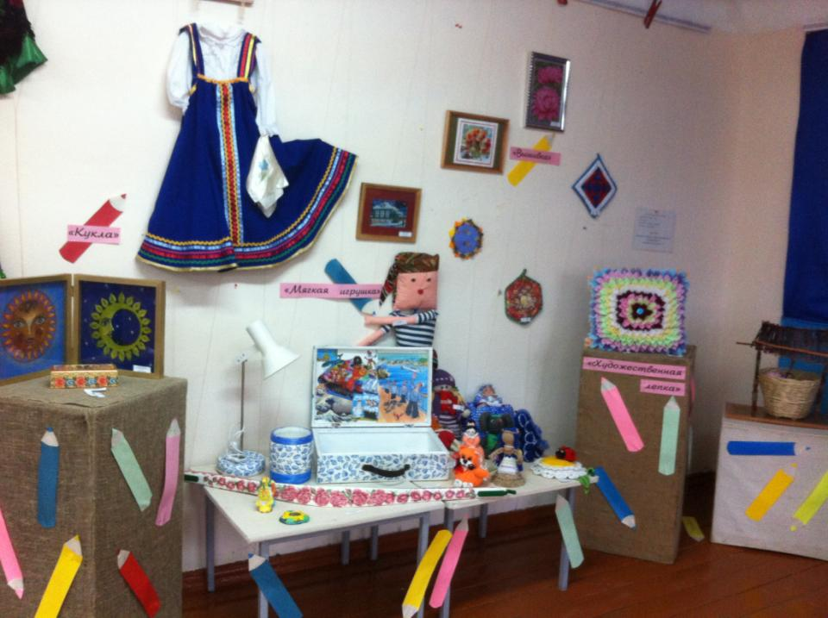
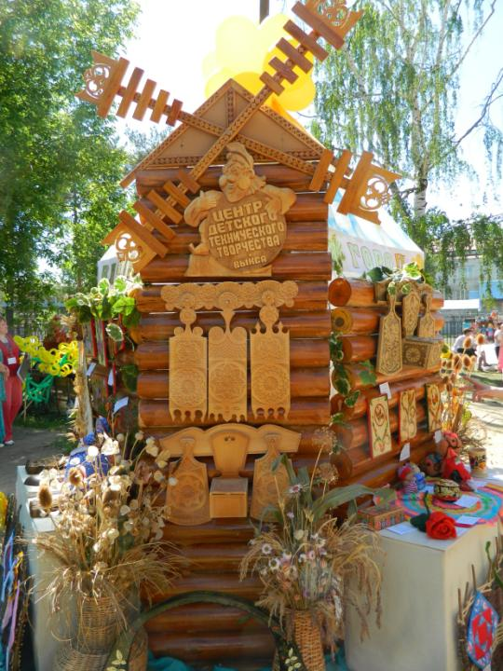

Slide 10
Техническое творчество
Конкурс «Полет к звездам»
Конкурс «Добро пожаловать в будущее»
Конкурс «Лети, модель!»
127
участников
Конкурс «Модель своими руками»
Соревнования по автомоделизму
Соревнования по робототехнике и интеллектуальным системам
Соревнования по запуску воздушных змеев

Slide 11
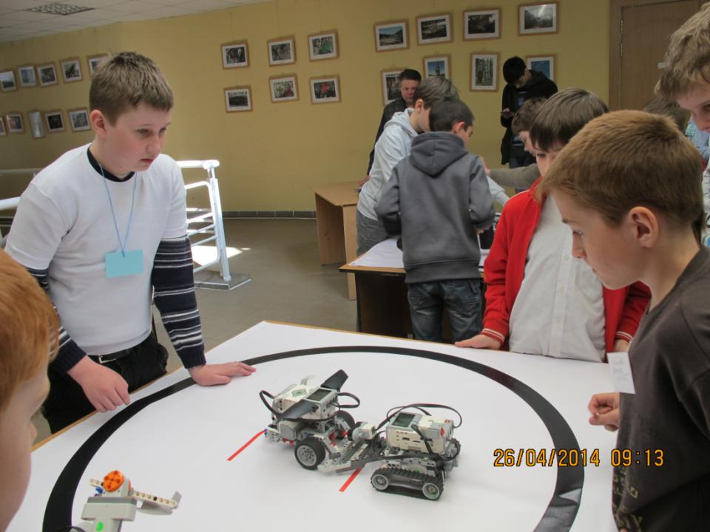
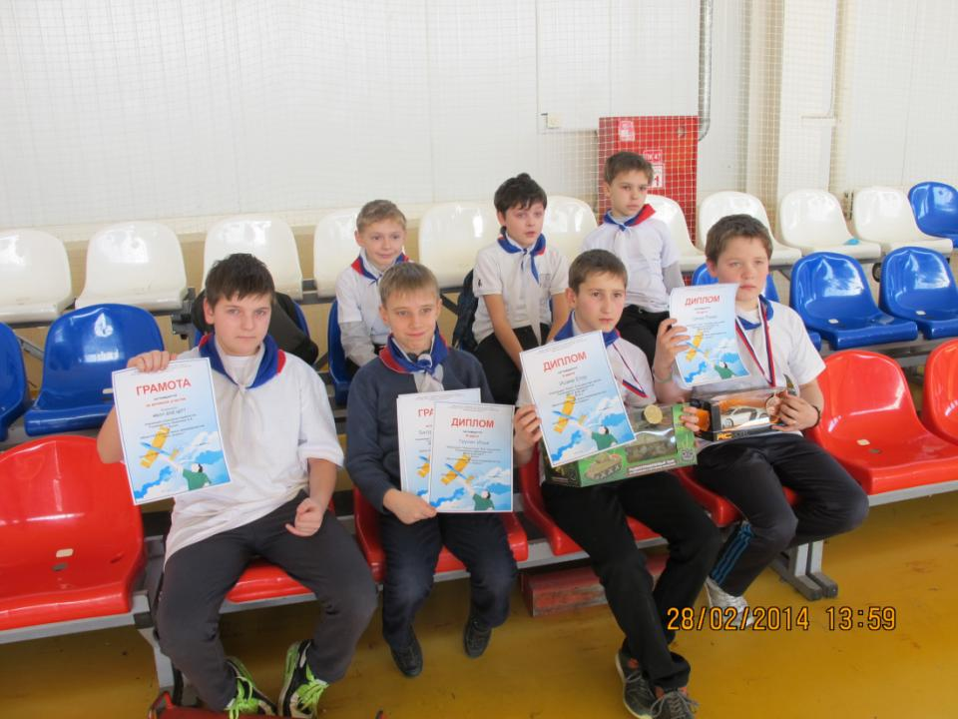
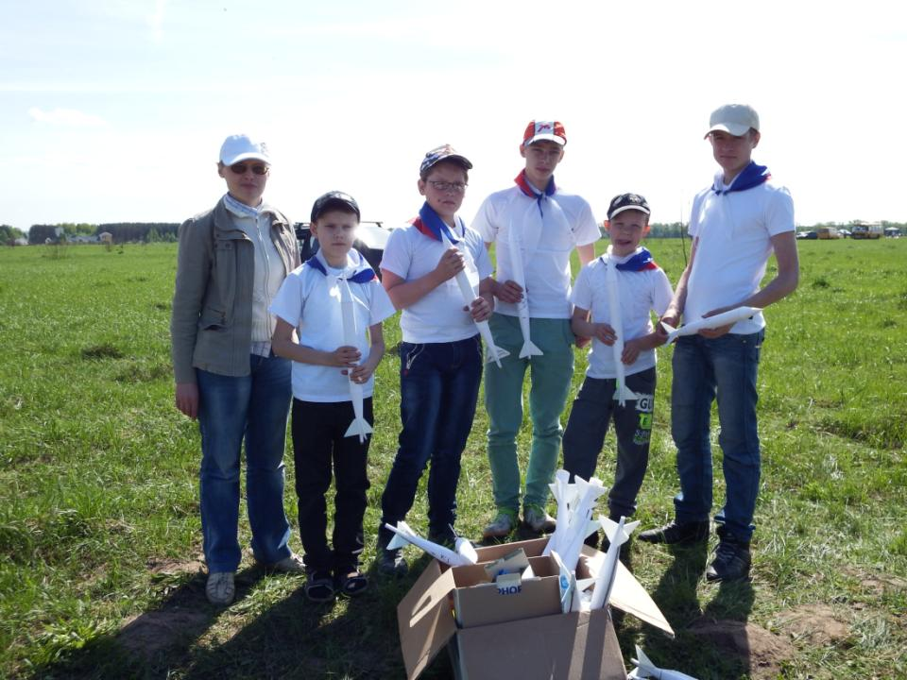
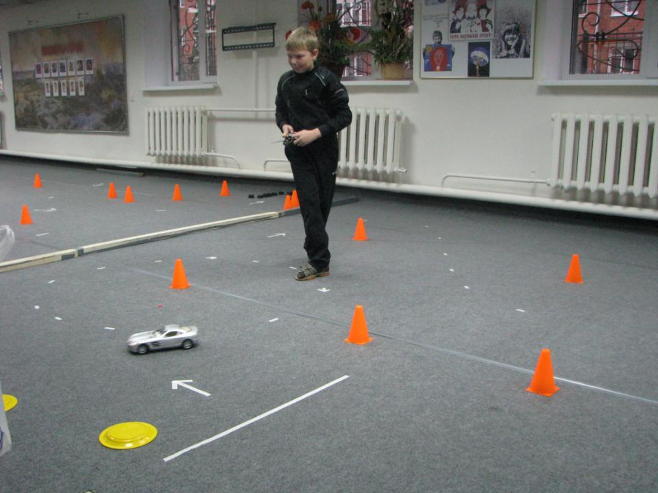
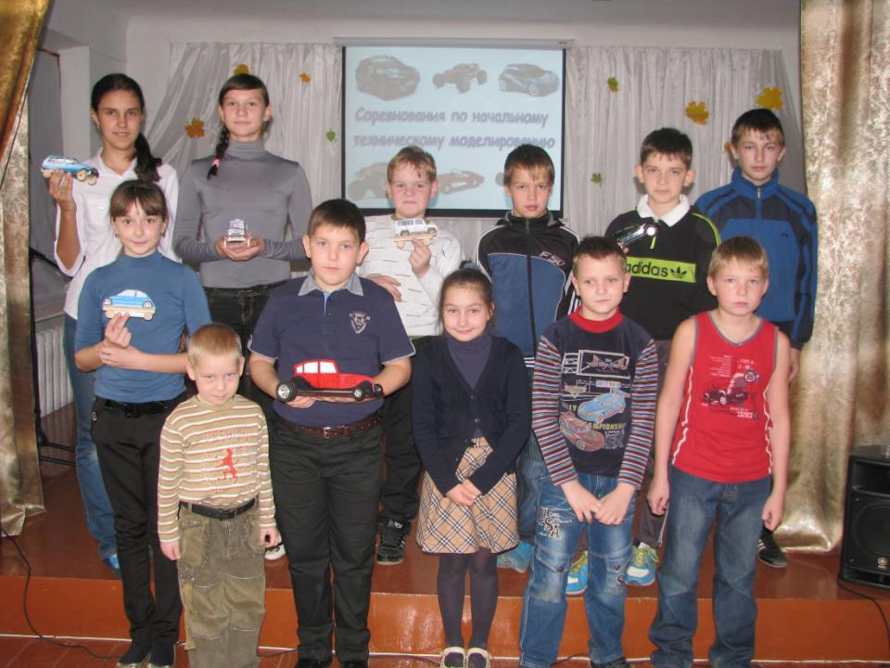
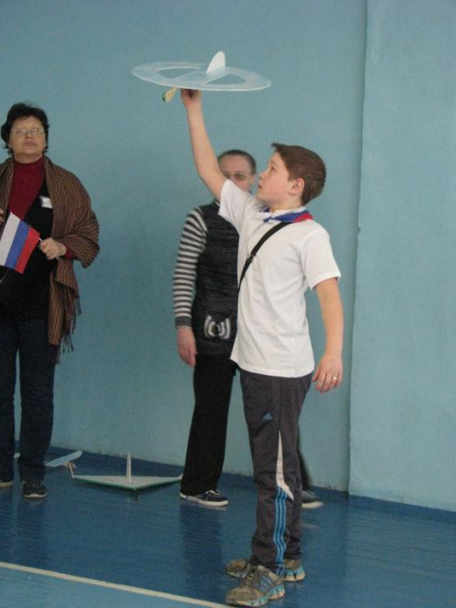

Slide 12
Профессионализм и мастерство педагога
Конкурс методических материалов
Творческая мастерская для педагогов
Студия декоративно-прикладного творчества
48
участников
Мастер-классы
Педагогическая мастерская

Slide 13
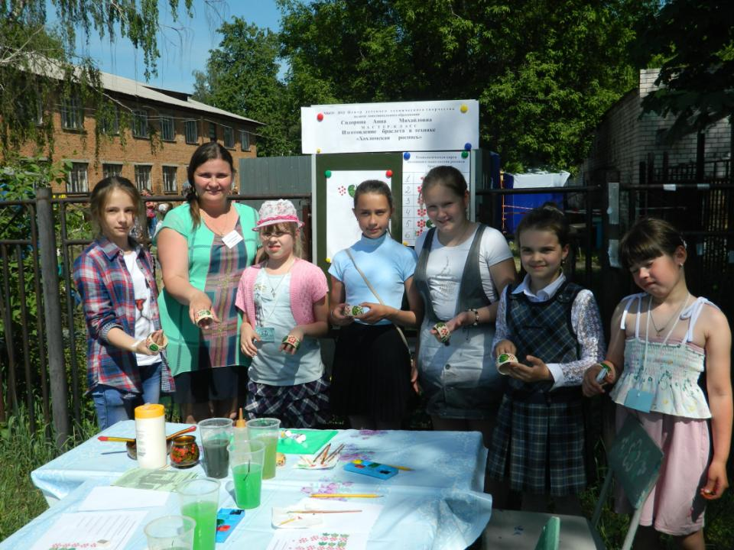

Slide 14
Комплексные проекты
Конкурс «Юный исследователь»
Конкурс «Окно в мир»
Конкурс «Снежная крепость»
Конкурс «От истоков до наших дней»
Конкурс «Звездная эстафета»
Конкурс «Время, вперед!»

Slide 15
Количество участников муниципального этапа и победителей областного этапа конкурса «Юный исследователь»

Slide 16
Количество участников муниципального этапа и победителей областного этапа конкурса «Окно в мир»

Slide 17
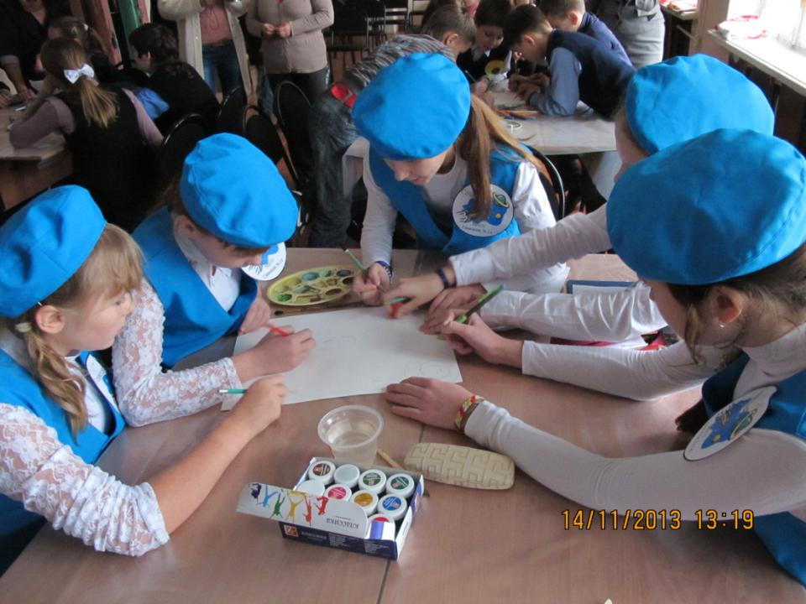
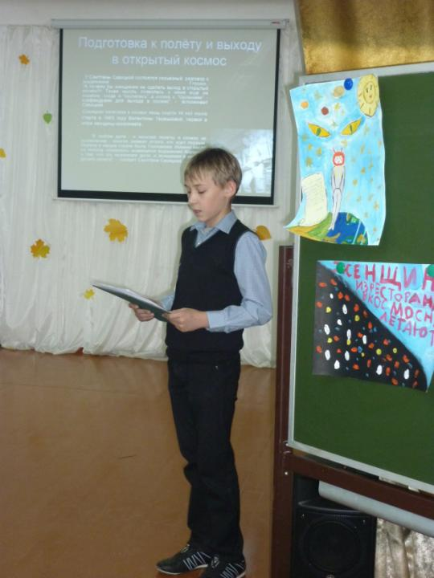

Slide 18
Реализация Программы
в 2014-2015 учебном году
Экологическое образование и воспитание
Комплексные проекты
Конкурсы и обучающие мероприятия для педагогов
Декоративно-прикладное творчество
Техническое творчество

Slide 19
Техническое творчество
Спортивно-технический марафон
Конкурс «Полет к звездам»
Конкурс «Лети, модель!»
«Полет»
Конкурс «Модель своими руками»
Соревнования по запуску воздушных змеев
Соревнования по робототехнике и интеллектуальным системам
Соревнования по автомоделизму
«Пилотаж»
«Презентация»

Slide 20
Комплексные проекты
Конкурс медиатворчества «Уроки мужества»
Фотоконкурс «Поколение Победы»
Гуманитарно-исследовательский проект «Военное детство»
Конкурс творческих работ «Я познаю мир»
Конкурс технического творчества «Время, вперед!»
Конкурс декоративно-прикладного творчества «От истоков до наших дней»
Конкурс исследовательских и проектных работ «Юный исследователь»
Конкурс медиатворчества «Окно в мир»

Slide 21
Декоративно-прикладное творчество
Фотоконкурс «Дети. Творчество. Родина»
Конкурс «Я рисую мир»
«Портрет героя»
Раздел «Мягкая игрушка» •Раздел "Кукла"
Конкурс «Творчество: традиции и современность»
«На безымянной высоте»
«Все для Победы!»
«Зеленая планета» •«Я люблю свою землю»
Раздел "Лоскутное шитье"
Раздел «Декоративная роспись»
Раздел «Художественная лепка"
Раздел «Бисероплетение»
«Портрет современника»
«Звени победная весна» •«Краски лета»

Slide 22
Экологическое образование и воспитание
Конкурс экологических проектов «Экологическая мозаика»
Командный турнир «Увлекательная экология»
Командный турнир «Машина времени»

Slide 23
Профессионализм и мастерство педагога
Конкурс профессионального мастерства
«Мне через сердце виден мир»
«Организационно-методические условия и опыт проведения мероприятий»
«Секреты мастеров – детям нового тысячелетия»
Обучающие мероприятия

Slide 24
Лучшие участники Программы
МБОУ СОШ №4
МБОУ гимназия №14
МБОУ ДОД ДДТ
МБОУ ДОД ЦДТТ
МБОУ ДОД ДЦ «Чайка»
МБОУ ДОД ДЮЦ «Центр туризма и краеведения»

Slide 25
Благодарим педагогов!
Быкову Елену Александровну – МБОУ СОШ №4
Воронина Анатолия Степановича – МБОУ ДОД ЦДТТ
Гермакову Елену Яхиевну – МБОУ СОШ №11
Елизарову Елену Ивановну – МБОУ ДОД ДДК(и) «Радуга»
Сенаторову Ирину Юрьевну – МБОУ гимназия №14
Сергееву Елену Евгеньевну – МБОУ ДОД ДЮЦ «ЦТиК»
Улемнову Ирину Владимировну – МБОУ ДОД ЦДТТ
Устинову Яну Валерьевну – МБОУ ДОД ДДТ
Шаронову Ольгу Алексеевну – МБОУ ДОД ЦДТТ
Шепелеву Марину Борисовну – МБОУ ДОД ДДК(и) «Радуга»

Slide 26
Спасибо
за внимание!
Телефон: 6-20-51
Факс: 6-23-34 (секретарь)
Наш сайт: сdtt-vyksa.3dn.ru
E-mail: mou_dod_cdtt@mail.ru

